Slide 1
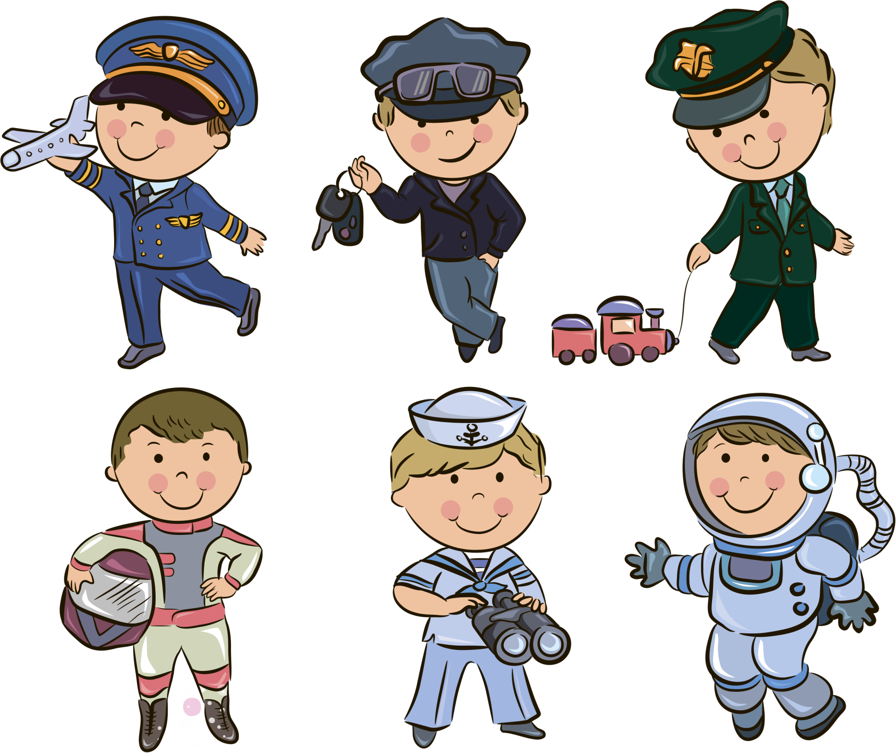
Профессии в пословицах и поговорках
Выполнила: Л.В.Тельнова (педагог – организатор/воспитатель)
Борисоглебская школа - интернат

Slide 2
Куй железо, пока горячо

Slide 3
Чтобы рыбку съесть, надо в воду лезть

Slide 4
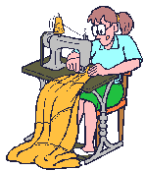
Не игла шьёт, а руки

Slide 5
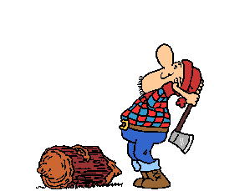
Не бравшись за топор, избы не срубишь

Slide 6
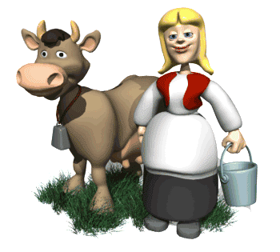
Корова черна, да молоко у неё бело

Slide 7
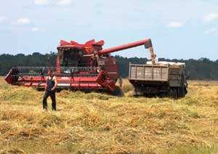
Кто пахать не ленится, у того и хлеб родится

Slide 8
На охоту ехать – собак кормить

Slide 9
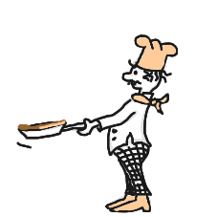
Первый блин всегда комом

